Slide 1
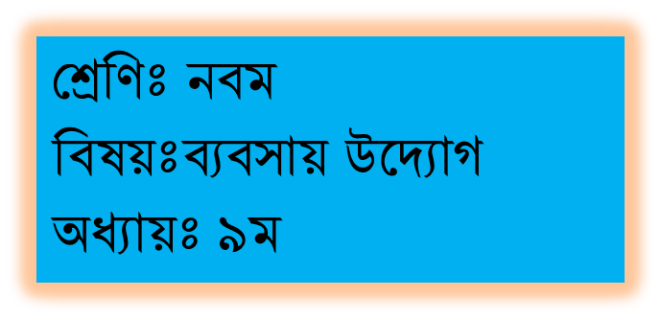
মোঃ আলামিন
সহকারী শিক্ষক (ব্যবসায় শিক্ষা)
সাতক্ষীরা আঃ করিম বালিকা মাধ্যমিক বিদ্যালয়
সাতক্ষীরা সদর, সাতক্ষীরা।
০১৭৩৩১৬৩৮৯৫
তারিখঃ ২৬/০৭/২০২২

Slide 2
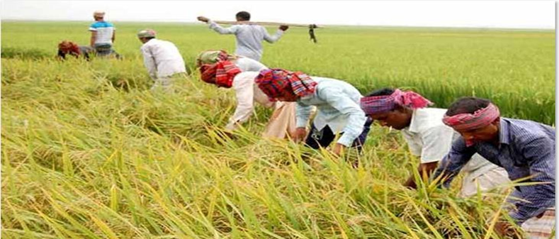
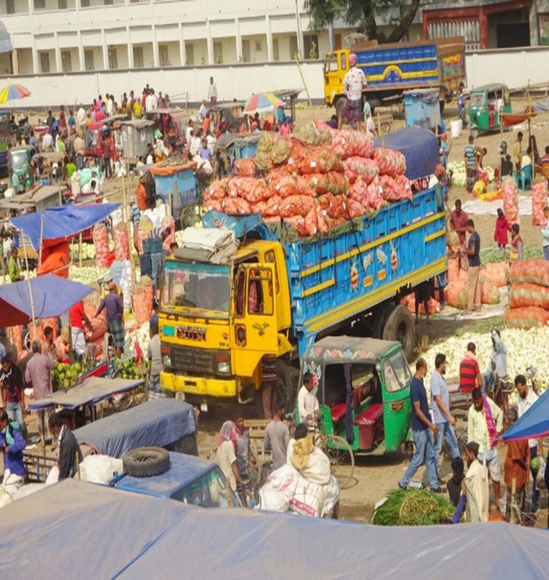
ছবিগুলো দেখে কী বুঝতে পারছ?
উৎপাদন
পরিবহণ
বাজার জাতকরণ ও বিক্রয়

Slide 3
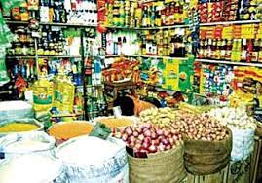
বিপণন এর ধারণা

Slide 4
শিখনফল
এই পাঠ শেষে শিক্ষার্থীরা...
1। বিপণন কী তা বলতে পারবে।
২। বিপণন এর কার্যাবলি বর্ণনা করতে পারবে।

Slide 5
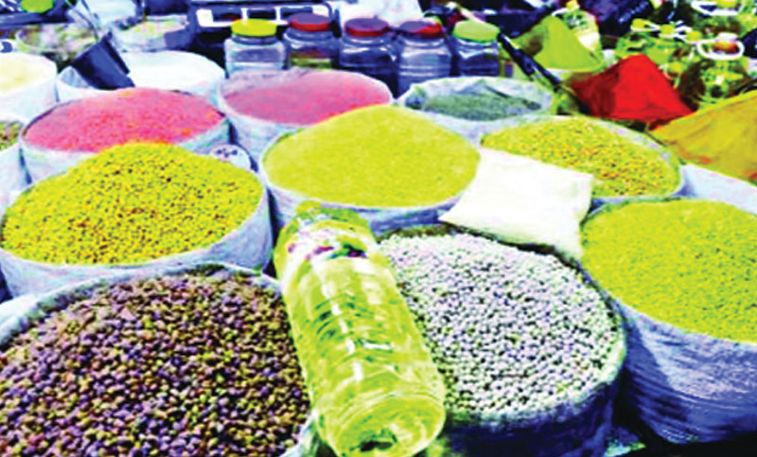
পণ্য-দ্রব্য বা সেবা সামগ্রী উৎপাদনকারী থেকে ভোক্তা বা ব্যবহারকারীর নিকট পৌঁছে দেওয়া পর্যন্ত সকল কাজকে বিপণন বা বাজারজাতকরণ বলে গন্য করা হয়।

Slide 6
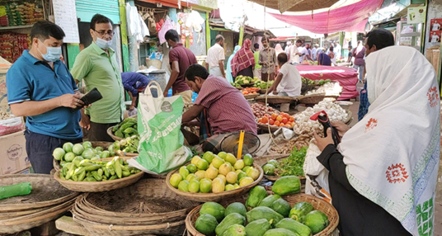
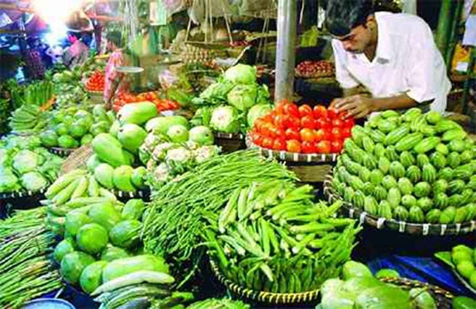
পণ্য-দ্রব্য বা সেবা সামগ্রী ক্রয়ের মাধ্যমে পণ্যের মালিকানা সৃষ্টি হয়।
বিক্রয়ের মাধ্যমে পণ্যের মালিকানা হস্তান্তর হয়।

Slide 7
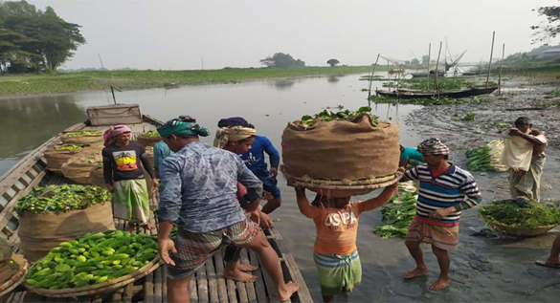
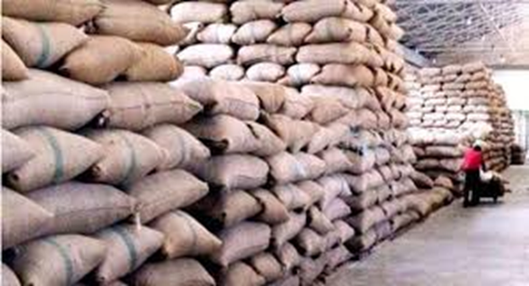
বিপণন এর কার্যাবলি সমূহ
পরিবহনের মাধ্যমে পণ্য এক স্থান থেকে অন্য স্থানে পৌঁছানো হয়।
গুদামজাতকরণের মাধ্যমে পণ্য
সামগ্রী সংরক্ষণ করা হয় ।

Slide 8
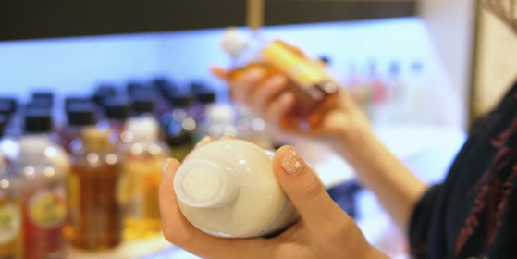
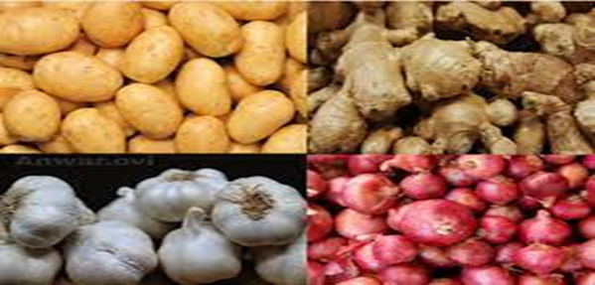
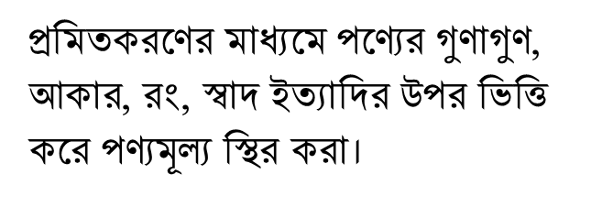
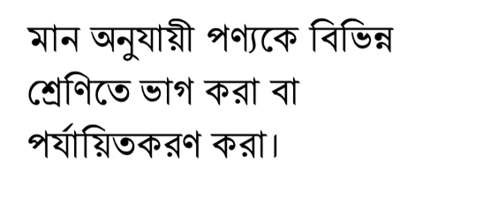

Slide 9
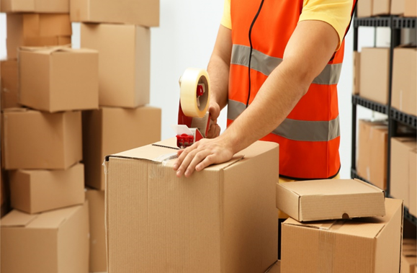
পণ্যসামগ্রীকে সুন্দর আকর্ষণীয় করা এবং নষ্ট হওয়ার হাত থেকে রক্ষা পাওয়ার জন্য মোড়কিকরণ করা হয়।

Slide 11
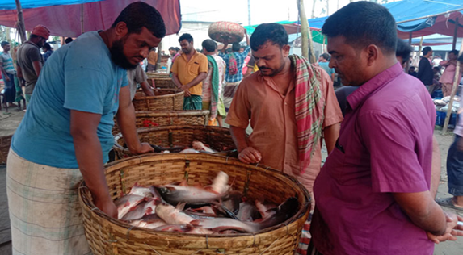

Slide 12
দলীয় কাজ
উদাহরণসহ বিপণনের কার্যাবলির বর্ণনা দাও।

Slide 13
মূল্যায়ন
১। মালিকানা কিভাবে হস্তান্তর হয়?
২। মান অনুযায়ী পণ্যকে বিভিন্ন শ্রেণিতে ভাগ করাকে কী বলে?
৩। বিপণন কোন কোন কাজের সমষ্টি?

Slide 14
বাড়ির কাজ
তোমার কোম্পানীর বিপণন কার্যক্রমে তুমি কোন কোন পদক্ষেপ গ্রহণ করবে বর্ণনা কর।

Slide 15
ধন্যবাদ

